Slide 1
C3.發展「精進專題實作推動跨科合作」實例
計畫執行
C3.發展「精進專題實作推動跨科合作」實例
建立跨群科專題實作課程
建立跨群科專題實作社群

Slide 2
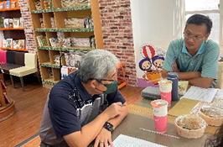
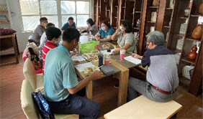
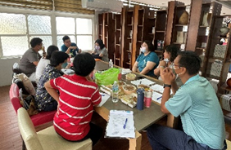
發展「精進專題實作推動跨科合作」實例 (建立跨群科專題實作課程)
案 由：討論專題製作排課問題？訓練競賽時間和方式？
決 議：抽離式，各班找5名優秀學生，於課餘時段訓練；或是於同校跨群
選修課程中進行。

Slide 3
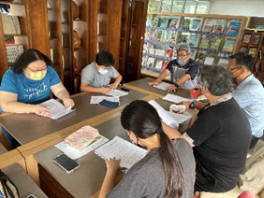
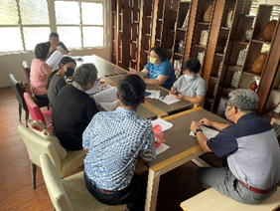
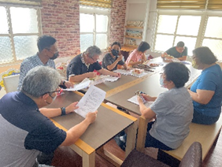
發展「精進專題實作推動跨科合作」實例 (建立跨群科專題實作社群)
建立跨群科專題實作課程會議：
與會人員：校長、教務主任、教學組長 各科科主任

Slide 4
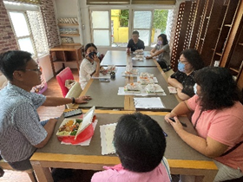
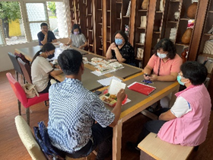
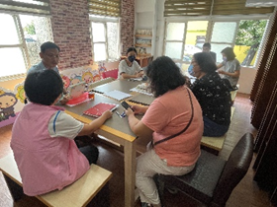
發展「精進專題實作推動跨科合作」實例 (建立跨群科專題實作社群)
建立跨群科專題實作課程會議：
案由一：計畫可辦理校內專題實作相關研習活動3場，每次2小時，請各位主任於會議中可討論相關研習需求。
決 議：邀請大專院校講師指導專題製作相關研習；訓練師長給予記功獎勵。
案由二：跨群科專題實作為前導學校計畫必辦項目，擬建立跨群科專題實作課程，為預作下期計畫準備，請各科主任推派各科專題實作社群種子教師，以利後續會議進行。
決 議：各科專題種子教師確認。

Slide 5
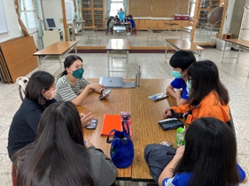
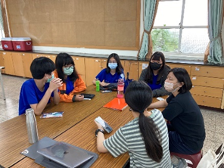
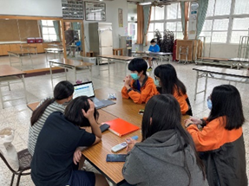
發展「精進專題實作推動跨科合作」實例 (建立跨群科專題實作社群)
建立跨群科專題實作課程會議：
與會人員：校長、教務主任、教學組長
各科科主任

Slide 6
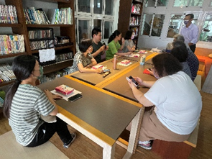
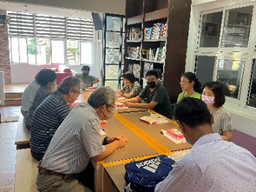
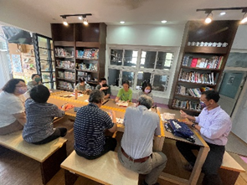
發展「精進專題實作推動跨科合作」實例 (建立跨群科專題實作社群)
案由一：辦理校內專題實作初賽至少1場？群科中心複賽至少2件？全國決賽至
少1件？
決 議：先辦理校內徵稿(實習處)，列出校內外競賽期程。提出歷屆指標達成成
果和量化數據。
案由二：擬建立跨群科專題實作課程，預做為報名複賽準備。
決 議：找各科專題教師與會，討論跨科合作(至少2科)，以一、二年級學生為主，
得獎有助於推甄、特殊選才。

Slide 7
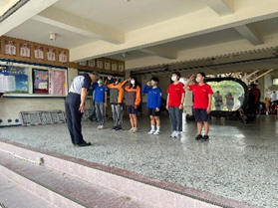
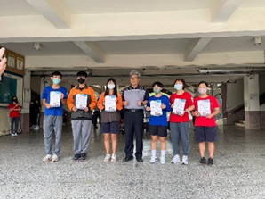
發展「精進專題實作推動跨科合作」實例 (辦理校內專題實作初賽至少1場)

Slide 8
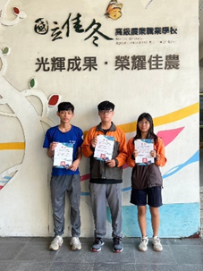
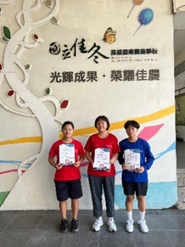
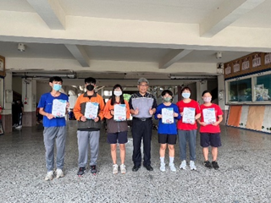
發展「精進專題實作推動跨科合作」實例 (群科中心專題實作決賽，2件跨群科作品)

Slide 9
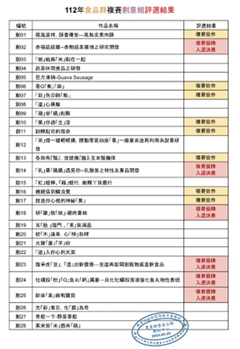
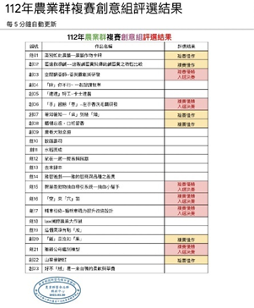
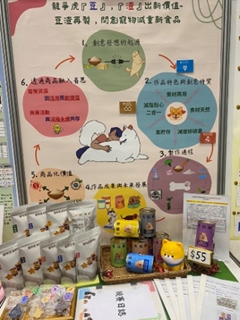
發展「精進專題實作推動跨科合作」實例 (群科中心專題實作決賽，2件跨群科作品)

